Slide 1

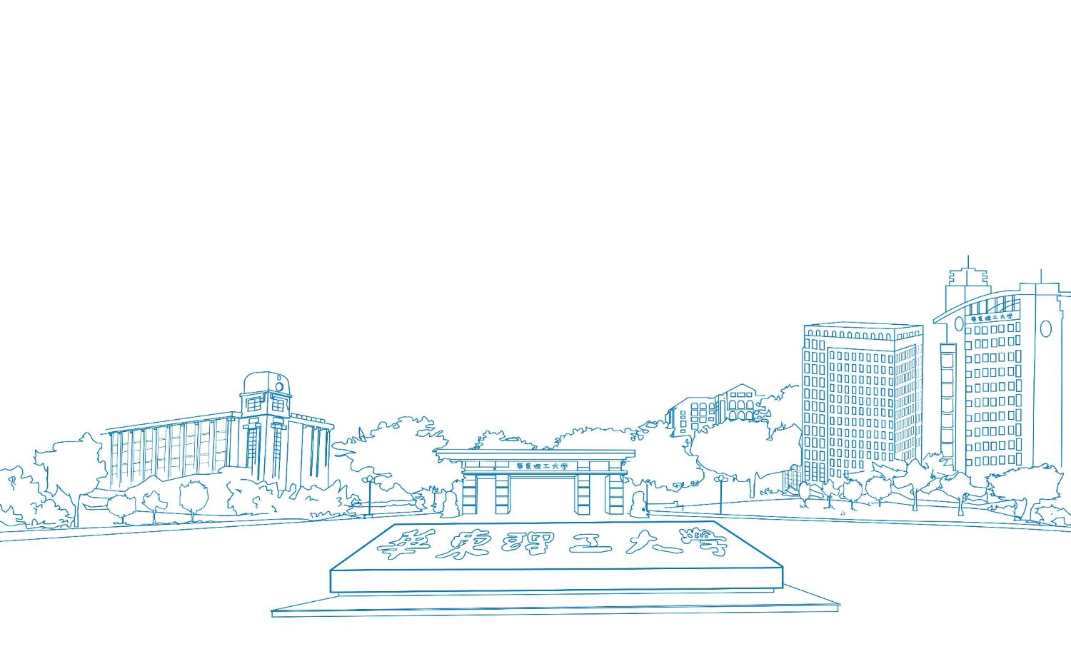
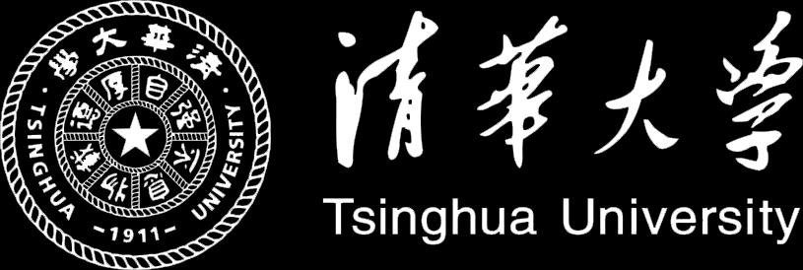
模式识别与统计学习
第二章 线性感知机

Slide 2





背景知识
R^{n} 空间中的超平面方程:
超平面法向量: $w$
点到超平面几何距离:
$$w∙x+b=0$$
$$w=\left[w^{(1)},w^{(2)},…,w^{(n)}\right]T$$
$$x=\left[x^{(1)},x^{(2)},…,x^{(n)}\right]T$$
（设 $x1$, $x2$ 为超平面上任意两点, $w∙\left(x1−x2\right)=0$）
$$d=\frac{\left|w∙x+b\right|}{\left\|w\right\|}$$

Slide 3
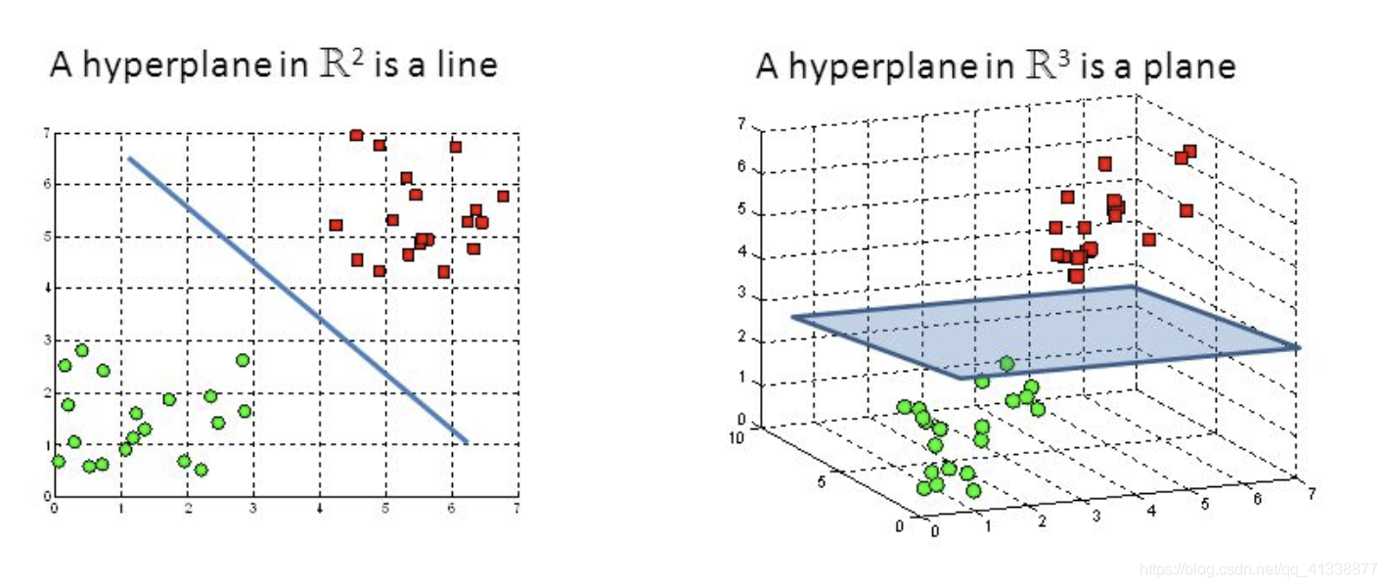




背景知识
$x$ 与超平面的位置关系
在“正面”
$$w∙x+b>0$$
在超平面上
$$w∙x+b=0$$
在“反面”
$$w∙x+b<0$$

Slide 4

线性模型
线性模型
线性
分类模型
感知机
线性判别分析
线性
回归模型
多元线性回归
LASSO回归
岭回归
…
Logistic回归
...
$$y(x;w)=w∙x+b$$

Slide 5
感知机 (Perceptron)
1957年Rosenblatt提出，是神经网络与支持向量机的基础
线性二分类模型
输入: 实例的特征向量; 输出: 实例的类别（+1和-1）
判别模型, 对应于输入空间中将实例划分为正负两类的分离超平面
导入基于误分类的损失函数
利用随机梯度下降法对损失函数进行极小化
学习算法简单、易于实现; 原始形式/对偶形式

Slide 6
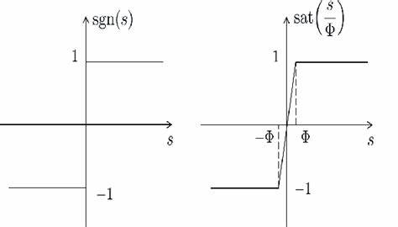
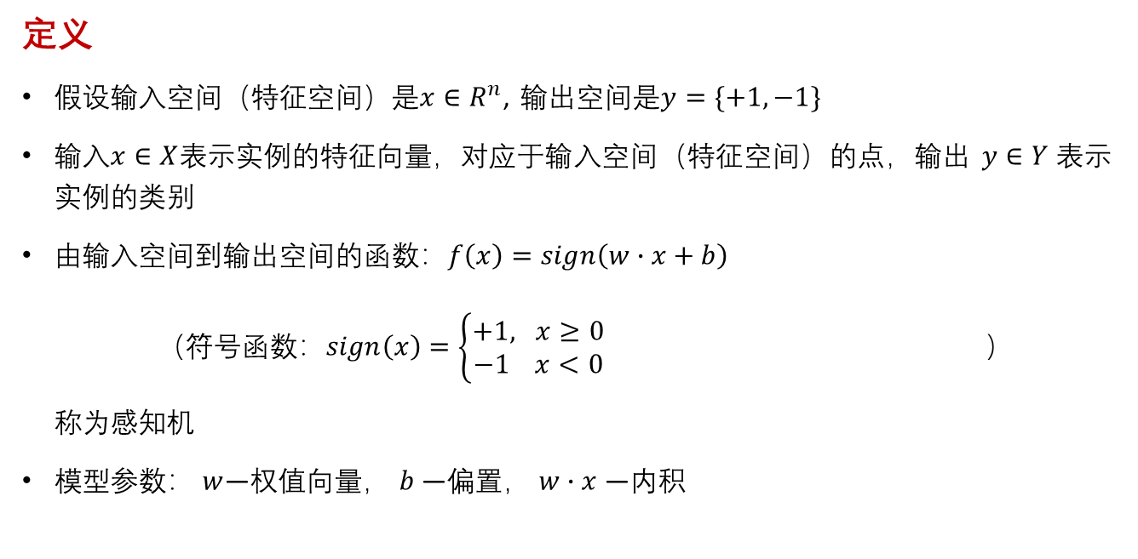
感知机：模型
定义
假设输入空间（特征空间）是$x∈R^{n}$, 输出空间是$y=\{+1,−1\}$
输入$x∈X$表示实例的特征向量，对应于输入空间（特征空间）的点，输出 $y∈Y$ 表示实例的类别
由输入空间到输出空间的函数：$f\left(x\right)=sign\left(w∙x+b\right)$
（符号函数：$sign\left(x\right)=\left\{\begin{aligned}+1, x≥0 \\ −1 x<0\end{aligned}\right.$ ）
称为感知机
模型参数： $w$—权值向量， $b$ —偏置， $w∙x$ —内积

Slide 7
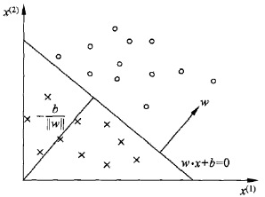

感知机：模型
几何解释
线性方程：
对应于超平面S. 其中w为法向量, b为截距, 分离正、负类
分离超平面:
$w∙x+b=$0

Slide 8

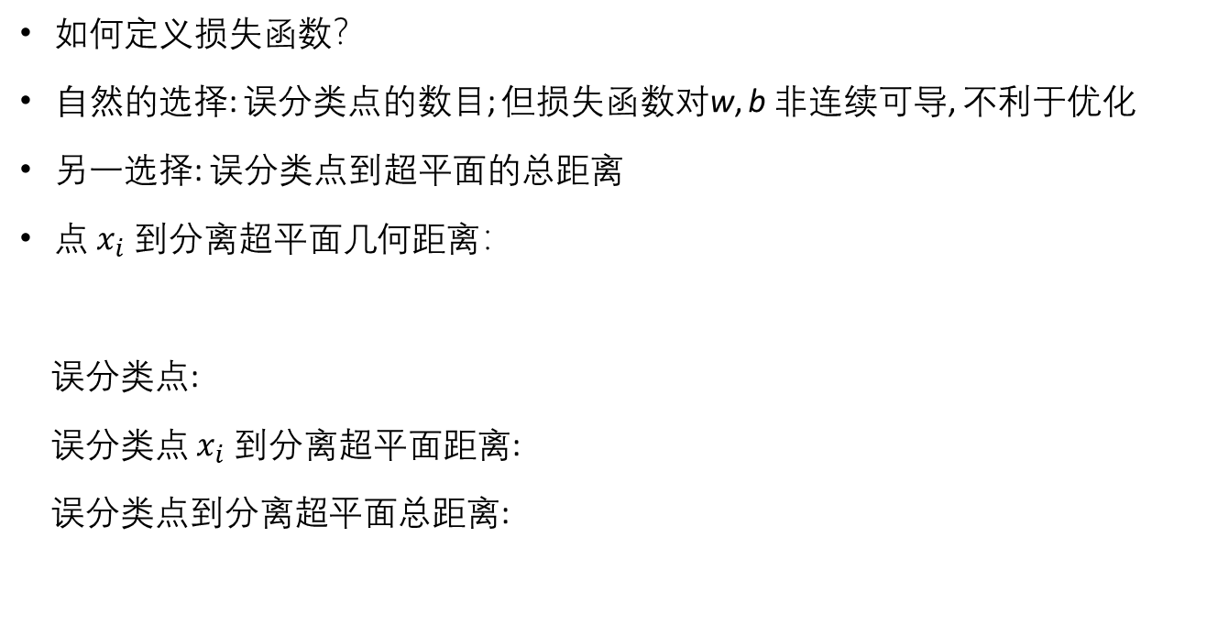
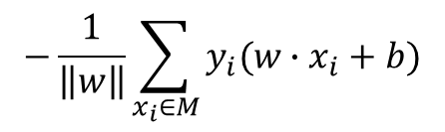


感知机：学习策略
如何定义损失函数？
自然的选择: 误分类点的数目; 但损失函数对w, b 非连续可导, 不利于优化
另一选择: 误分类点到超平面的总距离
点 $x_{i}$ 到分离超平面几何距离：
误分类点:
误分类点 $x_{i}$ 到分离超平面距离:
误分类点到分离超平面总距离:
$$\frac{1}{\left\|w\right\|}\left|w∙x_{i}+b\right|$$
$$−y_{i}(w∙x_{i}+b)>0$$
$−\frac{1}{\left\|w\right\|}$ $y_{i}(w∙x_{i}+b)$
$$−\frac{1}{\left\|w\right\|}\sum_{x_{i}∈M}{y_{i}(w∙x_{i}+b)}$$

Slide 9

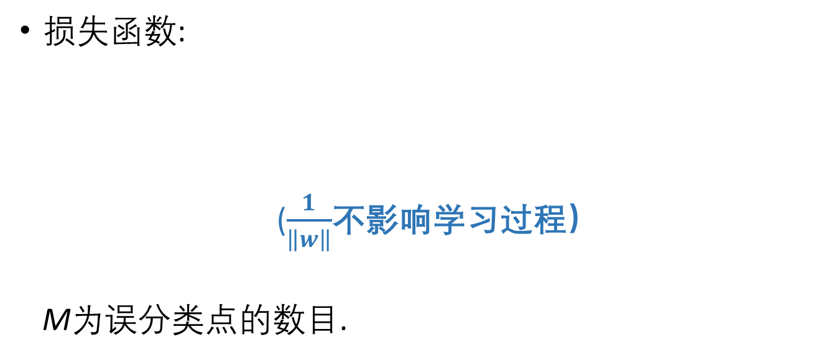
感知机：学习策略
损失函数:
($\frac{1}{\left\|w\right\|}$不影响学习过程）
M为误分类点的数目.
$L\left(w,b\right)=−$ $\sum_{x_{i}∈M}{y_{i}(w∙x_{i}+b)}$

Slide 10

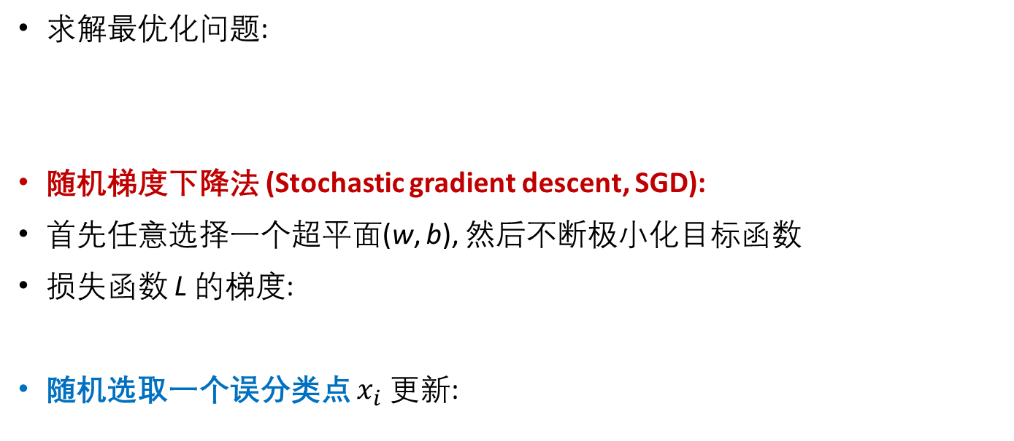

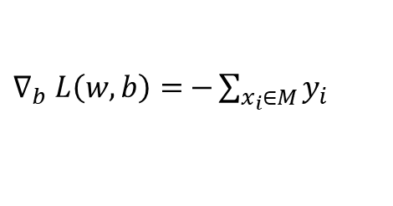
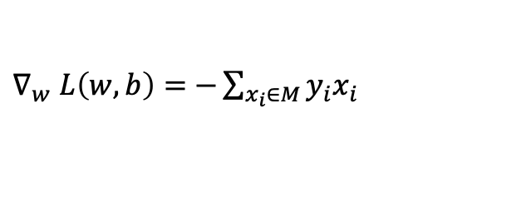
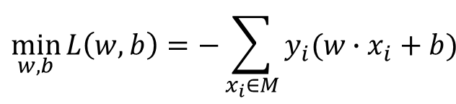
感知机：学习算法
求解最优化问题:
随机梯度下降法 (Stochastic gradient descent, SGD):
首先任意选择一个超平面(w, b), 然后不断极小化目标函数
损失函数 L 的梯度:
随机选取一个误分类点 $x_{i}$ 更新:
$$\min_{w, b}{L\left(w,b\right)=−\sum_{x_{i}∈M}{y_{i}(w∙x_{i}+b)}}$$
$∇_{w}$ $L\left(w,b\right)=$ $−\sum_{x_{i}∈M}{y_{i}x_{i}}$
$∇_{b}$ $L\left(w,b\right)=$ $−\sum_{x_{i}∈M}{y_{i}}$
$$w←w+ηy_{i}x_{i}$$
$$b←b+ηy_{i}$$

Slide 11


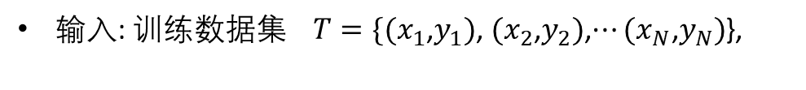

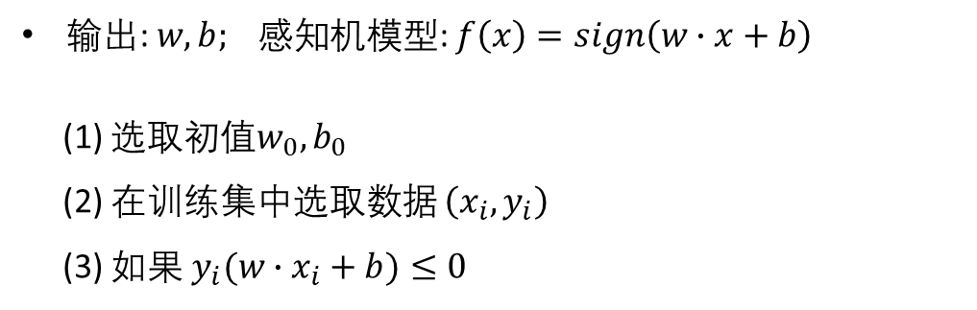

感知机：学习算法
原始形式
输入: 训练数据集 $T=\{(x_{1}$,$y_{1})$, ${(x}_{2}$,$y_{2})$,$⋯{(x}_{N}\text{,}y_{N})$},
$$i=1, 2,⋯,N$$
其中 $x_{i}∈X=R^{n},$ $y_{i}∈Y=\left\{−1,+1\right\},$
学习率 $η (0<η≤1)$
输出: $w,b; 感知$机模型: $f\left(x\right)=sign\left(w∙x+b\right)$
(1) 选取初值$w_{0},b_{0}$
(2) 在训练集中选取数据 $\left(x_{i},y_{i}\right)$
(3) 如果 $y_{i}(w∙x_{i}+b)≤0$
$w←w+ηy_{i}$ $x_{i}$
$$b←b+ηy_{i}$$
(4) 转至(2), 直至训练集中没有误分类点

Slide 12
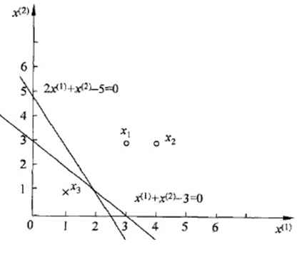


感知机：学习算法
例
正例 (o):
负例 (x):
$x_{1}={(3, 3)}^{T}, x_{2}=$ ${(4, 3)}^{T}$
$$x_{3}{=(1, 1)}^{T}$$

Slide 13


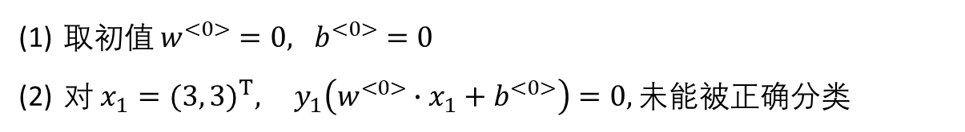

感知机：学习算法
$$\min_{w, b}{L\left(w,b\right)=−\sum_{x_{i}∈M}{y_{i}(w∙x_{i}+b)}}$$
构建优化问题:
求解: $w, b; η=1$
得线性模型：
取初值 $w^{<0>}=0, b^{<0>}=0$
对 $x_{1}={(3, 3)}^{T},$ ${ y}_{1}\left(w^{<0>}∙x_{1}+b^{<0>}\right)=0,$ 未能被正确分类
$w^{<1>}=w^{<0>}+$ $y_{1}$ $x_{1}{=(3, 3)}^{T}, b^{<1>}=b^{<0>}+y_{1}=1$
$$w^{<1>}∙x+b^{<1>}=3x^{\left(1\right)}+3x^{\left(2\right)}+1$$
(3)$对 x_{2}{=(4, 3)}^{T}, y_{2}(w^{<1>}∙$ $x_{2}+b^{<1>})>0,$正确分类
对${ x}_{3}={(1,1)}^{T}, y_{3}\left(w^{<1>}∙x3+b^{<1>}\right)<0,$ 被误分类，更新$w,b$
$w^{<2>}=w^{<1>}+y_{3} x_{3}={(2, 2)}^{T}$,$b^{<2>}=$ $b^{<1>} +y_{3}=0$

Slide 14
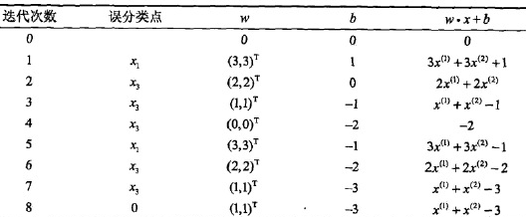




感知机：学习算法
得到线性模型:
如此继续下去:
分离超平面:
感知机模型:
$$w^{<2>}∙x+b^{<2>}=2x^{\left(1\right)}+2x^{\left(2\right)}$$
$$w^{<3>}={(1, 1)}^{T}, b^{<3>}=−1$$
$w^{<3>}∙x+b^{<3>}=$ $x^{\left(1\right)}+x^{\left(2\right)}−1$
$$x^{\left(1\right)}+x^{\left(2\right)}−3=0$$
$$f\left(x\right)=sign(x^{\left(1\right)}+x^{\left(2\right)}−3)$$

Slide 15



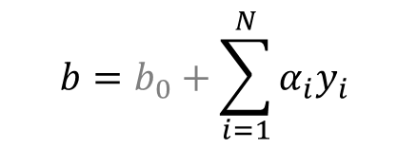
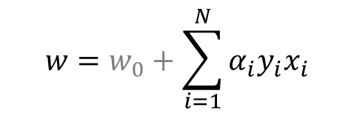

感知机：学习算法
对偶形式
与SVM原始形式与对偶形式相对应
基本想法:
将 w 和 b 表示为实例 x_{i} 和标记 y_{i} 的线性组合的形式, 通过求解其系数, 而求得 w 和 b
通过SGD对误分类点更新 n 次系数 w 和 b :
$$w=w_{0}+\sum_{i=1}^{N}{α_{i}y_{i}x_{i}}$$
$$w←w+ηy_{i}x_{i}$$
最后学习到的$w,b$
$$b←b+ηy_{i}$$
$$\left(α_{i}=n_{i}η\right)$$
$$b=b_{0}+\sum_{i=1}^{N}{α_{i}y_{i} }$$

Slide 16


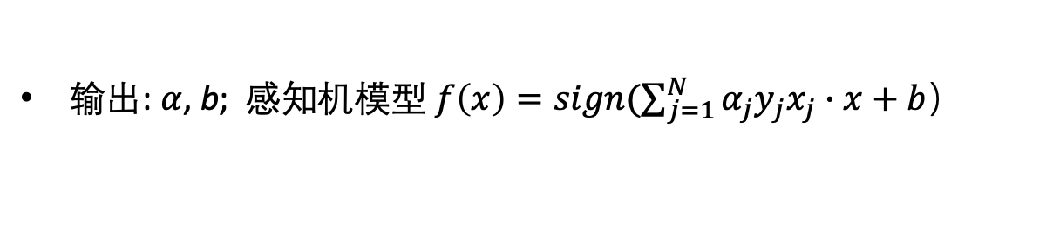

感知机：学习算法
对偶形式
输入: 训练数据集$T=\{(x_{1},y_{1}),$ ${(x}_{2},y_{2}),⋯{(x}_{N}\text{, }y_{N})\},$ $i=1, 2,⋯,N$
其中 $x_{i}∈X=R^{n},$ $y_{i}∈Y=\left\{−1,+1\right\},$
学习率$η (0<η≤1)$
输出: $α$, b; 感知机模型 $f\left(x\right)=sign(\sum_{j=1}^{N}{α_{j}y_{j}x_{j}∙x+b}$）
其中$α={(α_{1},α_{2},{⋯,α}_{N})}^{T}$

Slide 17

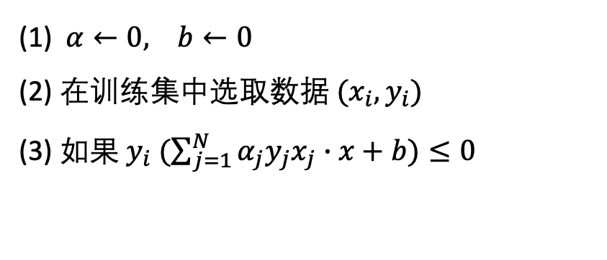

感知机：学习算法
对偶形式
(1)$α←0, b←0$
在训练集中选取数据$(x_{i},y_{i})$
如果 $y_{i}$ $(\sum_{j=1}^{N}{α_{j}y_{j}x_{j}∙x+b)≤0}$
$$a_{i}←a_{i}+η$$
$$b←b+ηy_{i}$$
(4) 转至(2)直到没有误分类数据

Slide 18
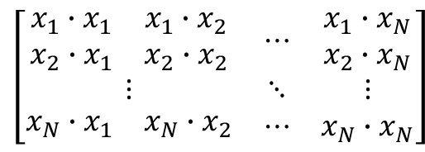
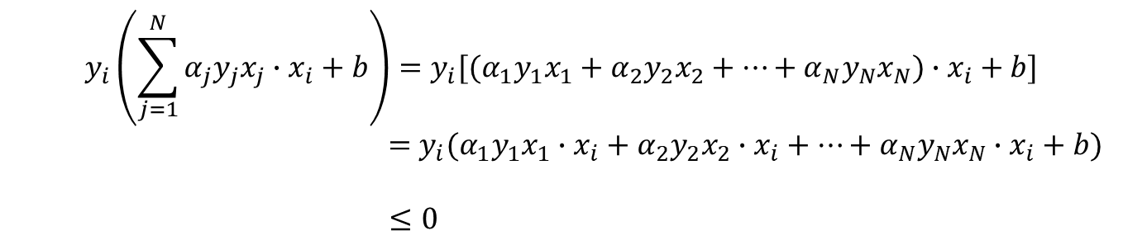




感知机：学习算法
对偶形式
继续迭代条件:
$$y_{i}\left(\sum_{j=1}^{N}{α_{j}y_{j}x_{j}∙x_{i}}+b\right)=y_{i}[(α_{1}y_{1}x_{1}+α_{2}y_{2}x_{2}+⋯+α_{N}y_{N}x_{N})∙x_{i}+b]$$
$=$ ${y_{i}(α}_{1}y_{1}x_{1}∙x_{i}+α_{2}y_{2}x_{2}∙x_{i}+⋯+α_{N}y_{N}x_{N}∙x_{i}+b)$
$≤0$
Gram$矩阵$
$$\left[\begin{matrix}\begin{matrix}x_{1}∙x_{1} & x_{1}∙x_{2} \\ x_{2}∙x_{1} & x_{2}∙x_{2}\end{matrix} & ⋯ & \begin{matrix}x_{1}∙x_{N} \\ x_{2}∙x_{N}\end{matrix} \\ ⋮ & ⋱ & ⋮ \\ \begin{matrix}x_{N}∙x_{1} & x_{N}∙x_{2}\end{matrix} & ⋯ & x_{N}∙x_{N}\end{matrix}\right]$$
$$G=[x_{i}∙x_{j}]$$
$$=$$
$$N×N$$

Slide 19
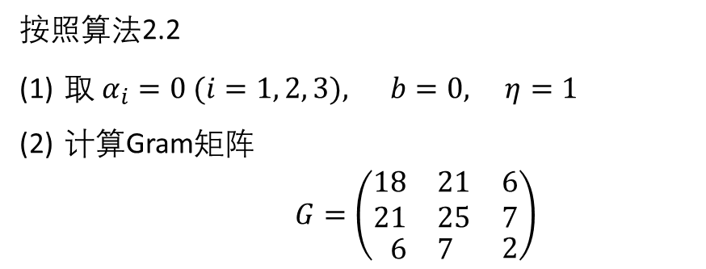
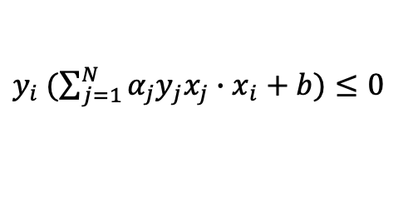
感知机：学习算法
例
正样本点 $x_{1}={(3, 3)}^{T}, x_{2}={(4, 3)}^{T}; 负样本$点 $x_{3}={(1, 1)}^{T}$
解:
按照算法2.2
取 $α_{i}=0 (i=1, 2, 3), b=0, η=1$
计算Gram矩阵
$G=\left(\begin{matrix}\begin{matrix}18 & 21 \\ 21 & 25\end{matrix} & \begin{matrix}6 \\ 7\end{matrix} \\ \begin{matrix}6 & 7\end{matrix} & 2\end{matrix}\right)$
(3) 误分条件
$y_{i}$ $(\sum_{j=1}^{N}{α_{j}y_{j}x_{j}∙x_{i}+b)≤0}$
参数更新
$$α_{i}←α_{i}+1, b←b+y_{i}$$

Slide 20
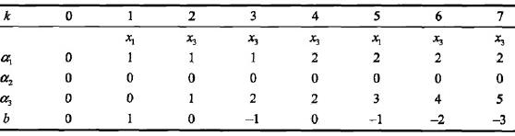


感知机：学习算法
(4) 迭代, 过程从略, 结果表:
(5) $w=2x_{1}+0x_{2}−5x_{3}={(1,1)}^{T}$; $b=−3$
分离超平面: $x^{(1)}+x^{(2)}−3=0$
感知机模型: $f\left(x\right)=sign(x^{(1)}+x^{(2)}−3$)

Slide 21





感知机：学习算法
感知机算法收敛性定理
证明: 经过有限次迭代可以得到一个将训练数据集完全正确划分的分离超平面及感知机模型.
将b并入权重向量w, 记作:
$$\hat{w}={(w^{T},b)}^{T}$$
$$\hat{w}∈R^{n+1}$$
$$\hat{x}={(x^{T},1)}^{T}$$
$$\hat{x}∈R^{n+1}$$
$$\hat{w}∙\hat{x}=w∙x+b$$

Slide 22


感知机：学习算法
假设训练数据集 $T=\{(x_{1}$,$y_{1})$, ${(x}_{2}$,$y_{2})$,$⋯{(x}_{N}\text{,}y_{N})\}$ 线性可分,
其中 $x_{i}∈X=R^{n}, y_{i}∈Y=\left\{−1,+1\right\}, i=1, 2,⋯,N$
存在满足条件$\left\|{\hat{w}}_{opt}\right\|=1$的超平面
$${\hat{w}}_{opt}∙\hat{x}=w_{opt}∙x+b_{opt}=0$$
将训练集完全分开. 且存在$γ>0$, 对所有$i=1, 2,⋯,N$, 有
$$y_{i}\left({\hat{w}}_{opt}∙ {\hat{x}}_{i}\right)=y_{i}(w_{opt}∙x_{i}+b_{opt})≥γ$$

Slide 23





感知机：学习算法
证明
使
$$\left\|{\hat{w}}_{opt}\right\|=1$$
$${\hat{w}}_{opt}∙\hat{x}=w_{opt}∙x+b_{opt}=0$$
由线性可分, 存在超平面:
由有限的点, 均有:
存在
使:
$$y_{i}\left({\hat{w}}_{opt}∙ {\hat{x}}_{i}\right)=y_{i}(w_{opt}∙x_{i}+b_{opt})>0$$
$$γ=\min_{i}{\{y_{i}(w_{opt}∙x_{i}+b_{opt})\}}$$
$$y_{i}\left({\hat{w}}_{opt}∙{\hat{x}}_{i}\right)=y_{i}(w_{opt}∙x_{i}+b_{opt})≥γ$$

Slide 24
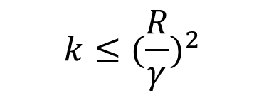
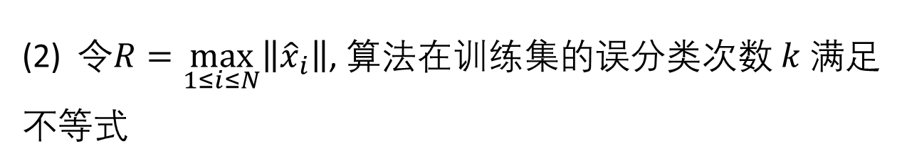
感知机：学习算法
(2) 令$R=\max_{1≤i≤N}\left\|{\hat{x}}_{i}\right\|$, 算法在训练集的误分类次数 $k$ 满足不等式
$$k≤{(\frac{R}{γ})}^{2}$$

Slide 25





感知机：学习算法
证明
令${\hat{w}}_{k−1}$是第 $k$ 个误分类实例之前的扩充权值向量, 即:
第 $k$ 个误分类实例的条件是:
则 $w$ 和 $b$ 的更新:
即:
$${\hat{w}}_{k−1}={(w_{k−1}^{T},b_{k−1})}^{T}$$
$$y_{i}({\hat{w}}_{k−1}∙{\hat{x}}_{i})=y_{i}(w_{k−1}∙x_{i}+b_{k−1})≤0$$
$w_{k}←w_{k−1}+ηy_{i}$ $x_{i}$
$$b_{k}←b_{k−1}+ηy_{i}$$
$${\hat{w}}_{k}={\hat{w}}_{k−1}+ηy_{i}\hat{x_{i}}$$

Slide 26
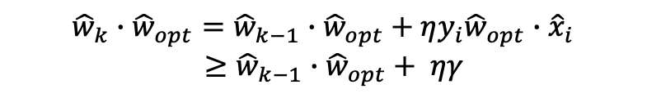

感知机：学习算法
推导两个不等式:
(1)
由:
得:
$${\hat{w}}_{k}∙{\hat{w}}_{opt}≥kηγ$$
$${\hat{w}}_{k}∙{\hat{w}}_{opt}={\hat{w}}_{k−1}∙{\hat{w}}_{opt}+ηy_{i}{\hat{w}}_{opt}∙{\hat{x}}_{i}$$
$≥{\hat{w}}_{k−1}∙{\hat{w}}_{opt}+ ηγ$
${\hat{w}}_{k}∙{\hat{w}}_{opt}≥{\hat{w}}_{k−1}∙{\hat{w}}_{opt}$ +$ηγ≥{\hat{w}}_{k−2}∙{\hat{w}}_{opt}+2ηγ≥⋯≥kηγ$

Slide 27


感知机：学习算法
推导两个不等式:
(2)
$${\left\|{\hat{w}}_{k}\right\|}^{2}≤kη^{2}R^{2}$$
${\left\|{\hat{w}}_{k}\right\|}^{2}={\left\|{\hat{w}}_{k−1}\right\|}^{2}+2ηy_{i}{\hat{w}}_{k−1}∙$ ${\hat{x}}_{i}+η^{2}{\left\|{\hat{x}}_{i}\right\|}^{2}$
$≤$ ${\left\|{\hat{w}}_{k−1}\right\|}^{2}+$ $η^{2}{\left\|{\hat{x}}_{i}\right\|}^{2}$
$≤$ ${\left\|{\hat{w}}_{k−1}\right\|}^{2}+$ $η^{2}R^{2}$
$≤$ ${\left\|{\hat{w}}_{k−2}\right\|}^{2}+2η^{2}R^{2}$
$≤⋯$
$≤k$ $η^{2}R^{2}$

Slide 28
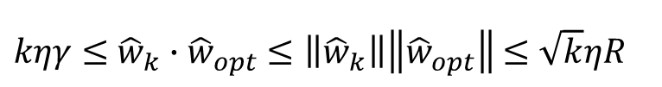



感知机：学习算法
结合两个不等式：
得：
$$\left\{\begin{aligned}{\hat{w}}_{k}∙{\hat{w}}_{opt}≥kηγ \\ {\left\|{\hat{w}}_{k}\right\|}^{2}≤k η^{2}R^{2}\end{aligned}\right.$$
$kηγ≤$ ${\hat{w}}_{k}∙{\hat{w}}_{opt}$ $≤\left\|{\hat{w}}_{k}\right\|\left\|{\hat{w}}_{opt}\right\|$ $≤\sqrt{k}ηR$
$k^{2}γ^{2}$ $≤kR^{2}$
$k$ $≤{(\frac{R}{γ})}^{2}$

Slide 29
感知机：学习算法
感知机算法收敛性定理
误分类次数 k 有上界, 即当训练数据集线性可分时, 感知机学习算法原始形式迭代是收敛的
感知机算法存在许多解, 既依赖于初值, 也依赖迭代过程中误分类点的选择顺序
为得到唯一分离超平面, 需要增加约束 (SVM)
线性不可分数据集, 迭代震荡

Slide 30
作业
《统计学习方法》2.1
(写出原始形式和对偶形式的迭代过程)

